Slide 1
Management sportu
8. 3. 2023

Slide 2
Analýzy
PESTLE
Porter
SWOT

Slide 3
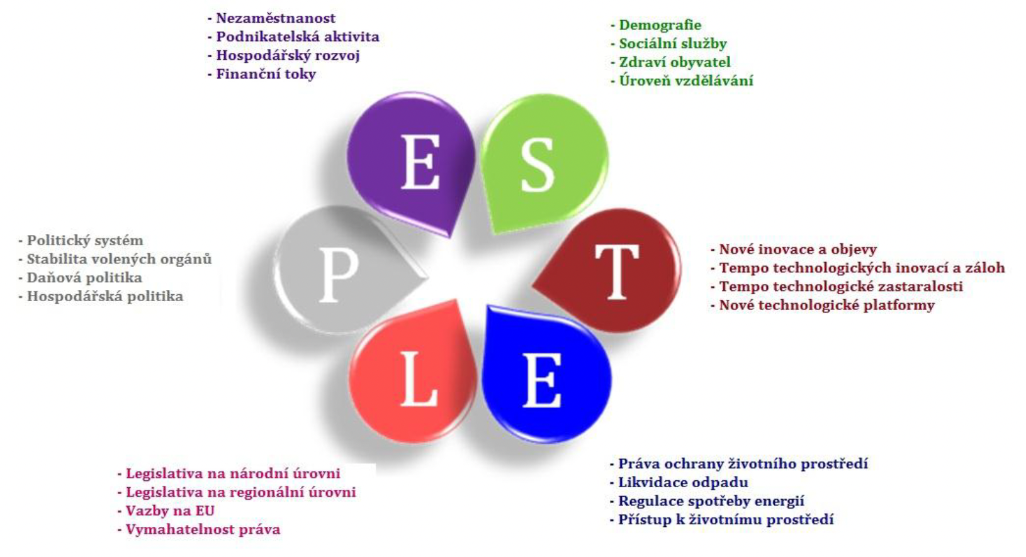
PESTLE

Slide 4
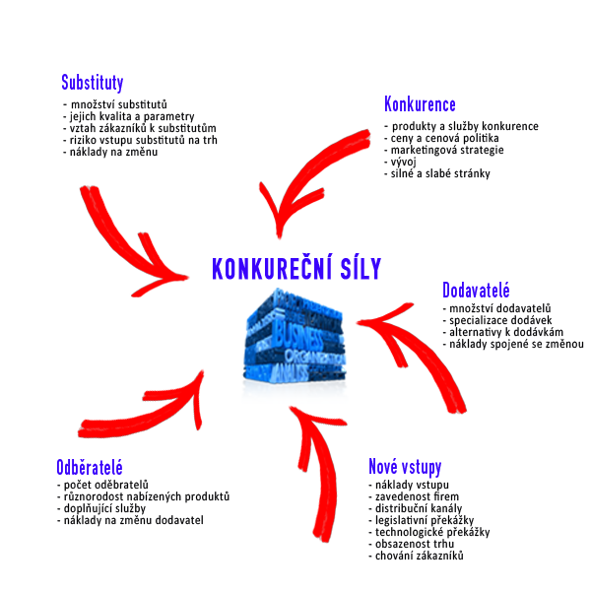
Porterova analýza 5ti sil

Slide 5
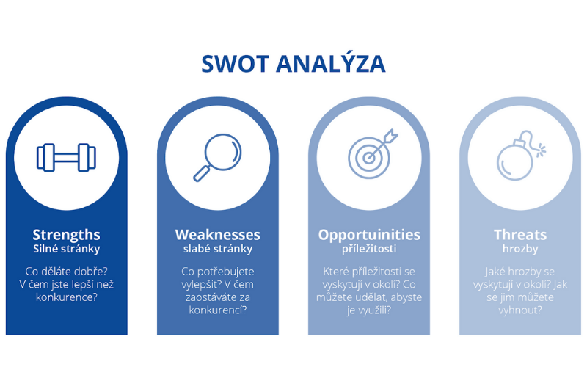
SWOT

Slide 6
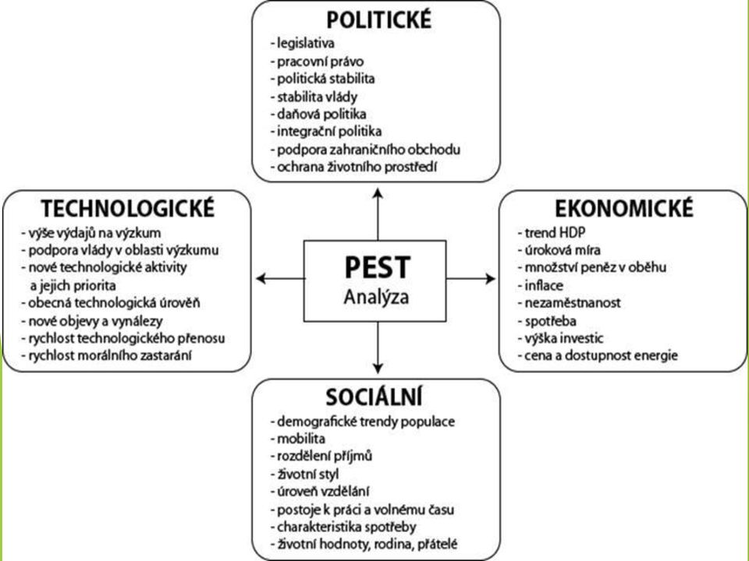
Příklad PESTLE

Slide 7
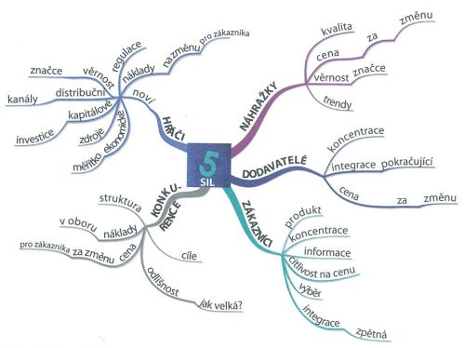
Příklad Porter

Slide 8
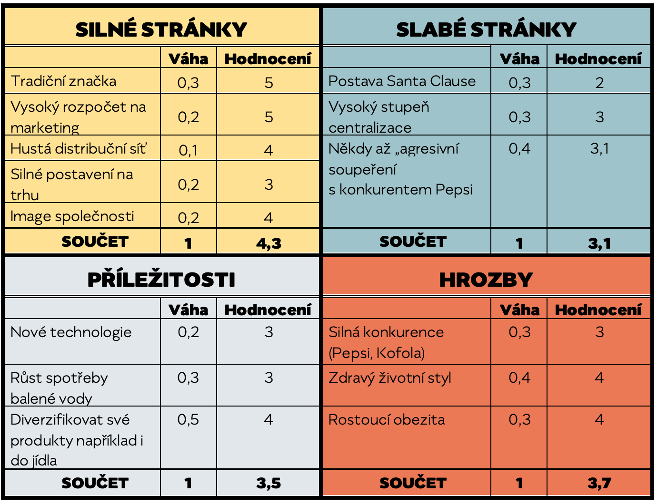
Příklad SWOT

Slide 9
Úkol
Zpracujte kompletní analýzy na vybraný klub
Odevzdat do čtvrtečního večera

